Slide 1
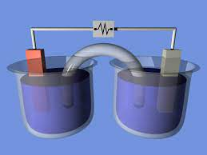
Електричний струм в електролітах. Електроліз
Вчитель фізики Капоріна Ольга
ЗОШ№3 Горішньоплавнівської міської ради

Slide 2
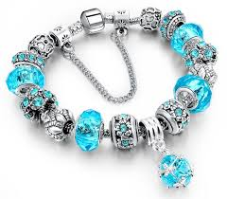
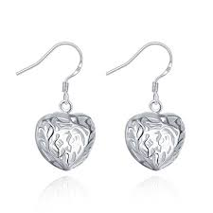
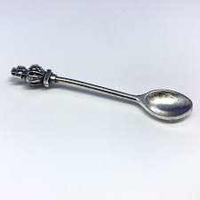
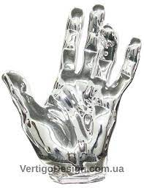
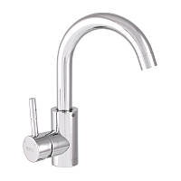
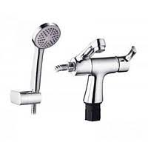
Проблемне питання Як створюються позолочені і посріблені прикраси? Як отримати хромовані предмети? Як ви думаєте чи проводить вода електричний струм?

Slide 3
Електричний струм – це напрямлений (упорядкований) рух частинок, які мають електричний заряд
Чи проводять рідини електричний струм?
Якщо проводять, то які саме частинки є заряджені?

Slide 4
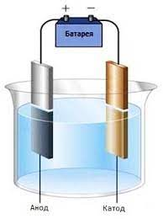
Електроліти – речовини, водні розчини або розплави яких проводять електричний струм
Чи проводить водний розчин
кухонної солі електричний струм?
Що відбувається в розчині електроліту коли електричне поле відсутнє?
струм?

Slide 5
Електролітична дисоціація – це розпад речовин на йони внаслідок дії полярних молекул розчинника
Дисоціація молекул електролітів відбувається в наступній послідовності:
а) орієнтація молекул води навколо полюсів молекули електроліту;
б) гідратація молекули електроліту;
в) розпад її на гідратовані іони.
Рекомбінація –
процес з'єднання йонів
у нейтральні молекули

Slide 6
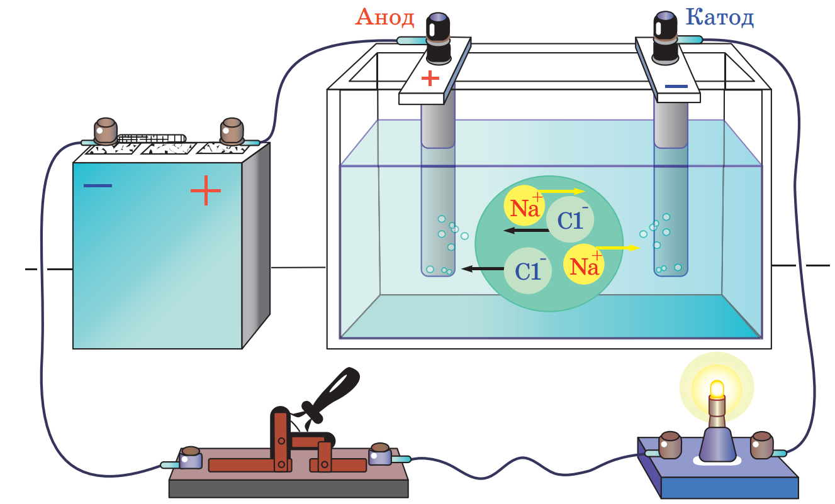
Електричний струм у розчинах і розплавах електролітів – це напрямлений рух вільних йонів
$${Na}^{+}$$
$${Cl}^{−}$$
$${Cl}^{−}$$
$${Na}^{+}$$

Slide 7
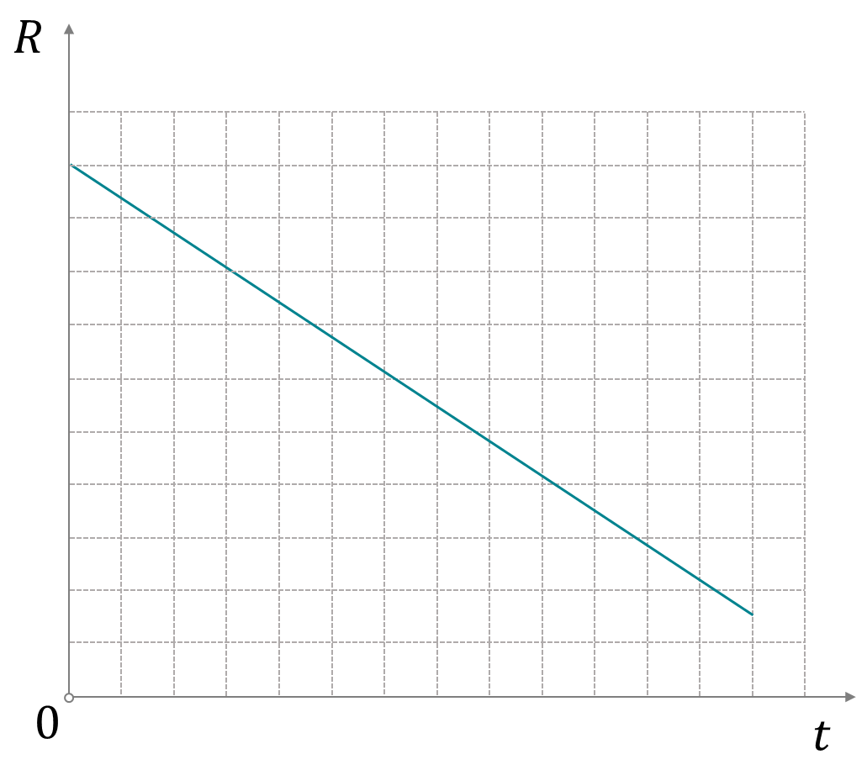
При нагріванні електроліту сила струму збільшується, отже опір зменшується.
Якщо в розчині створити електричне поле, то позитивно заряджені йони (катіони) рухатимуться до катода, а негативно заряджені йони (аніони) — до анода

Slide 8
Електроліз – це процес виділення речовин на електродах, пов'язаний з окисно-відновними реакціями, які відбуваються на електродах під час проходження струму. (Так говорят фізики)

Slide 9
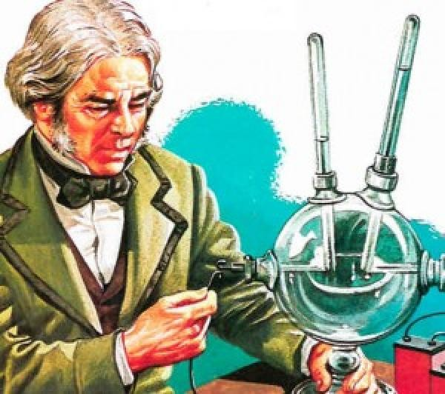
Майкл Фарадей (1791-1867) У 1833-1834 рр. експериментально встановив кількісні співвідношення явища електролізу
Перший закон електролізу
(перший закон Фарадея):
Маса речовини, яка виділяється на електроді
під час електролізу, прямо пропорційна силі струму I та часу t його проходження через електроліт:
$$m=kIt$$
$$m=kq$$
$q$ – заряд, що пройшов через
електроліт
$k$ – електрохімічний еквівалент речовини

Slide 10
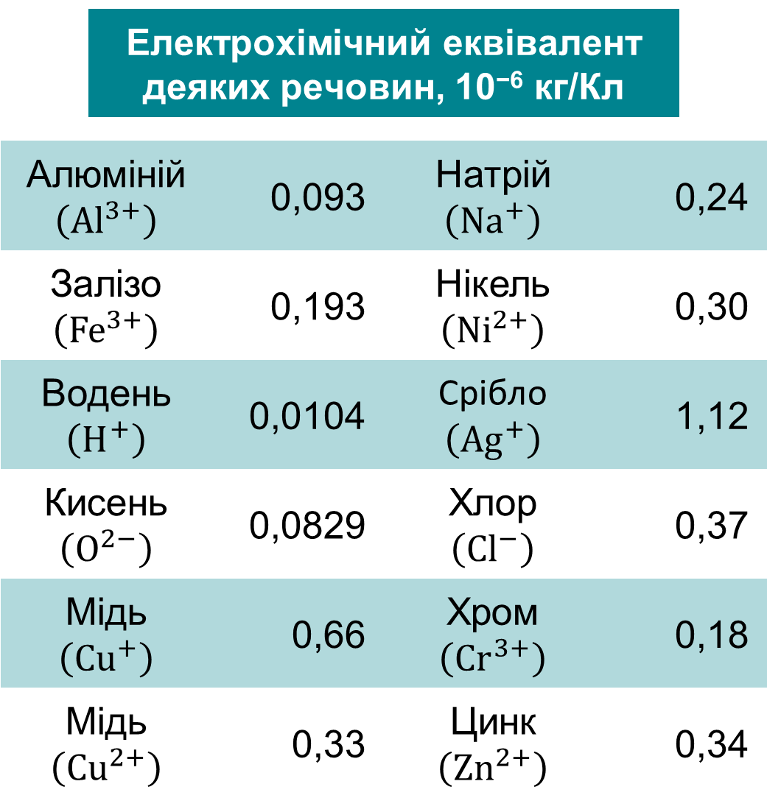
Другий закон електролізу (другий закон Фарадея): Електрохімічний еквівалент $k$ прямо пропорційний відношенню молярної маси $M$ елемента до валентності $n$ цього елемента в даній хімічній сполуці:
$$k=\frac{1}{F}∙\frac{M}{n}$$
$$\left[k\right]=\frac{кг}{Кл}$$
$F$ – стала Фарадея $\left(F=\left|e\right|N_{А}\right)$

Slide 11
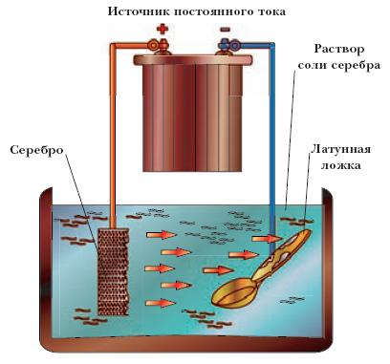
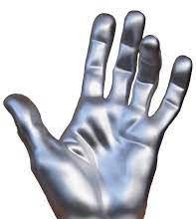
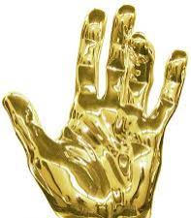
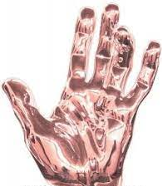
ЗАСТОСУВАННЯ ЕЛЕКТРОЛІЗУ Гальваностегія – електролітичний спосіб покриття виробу тонким шаром металу

Slide 12
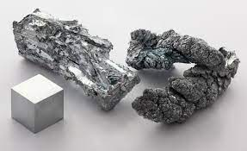
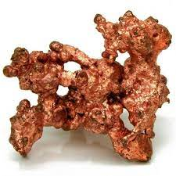
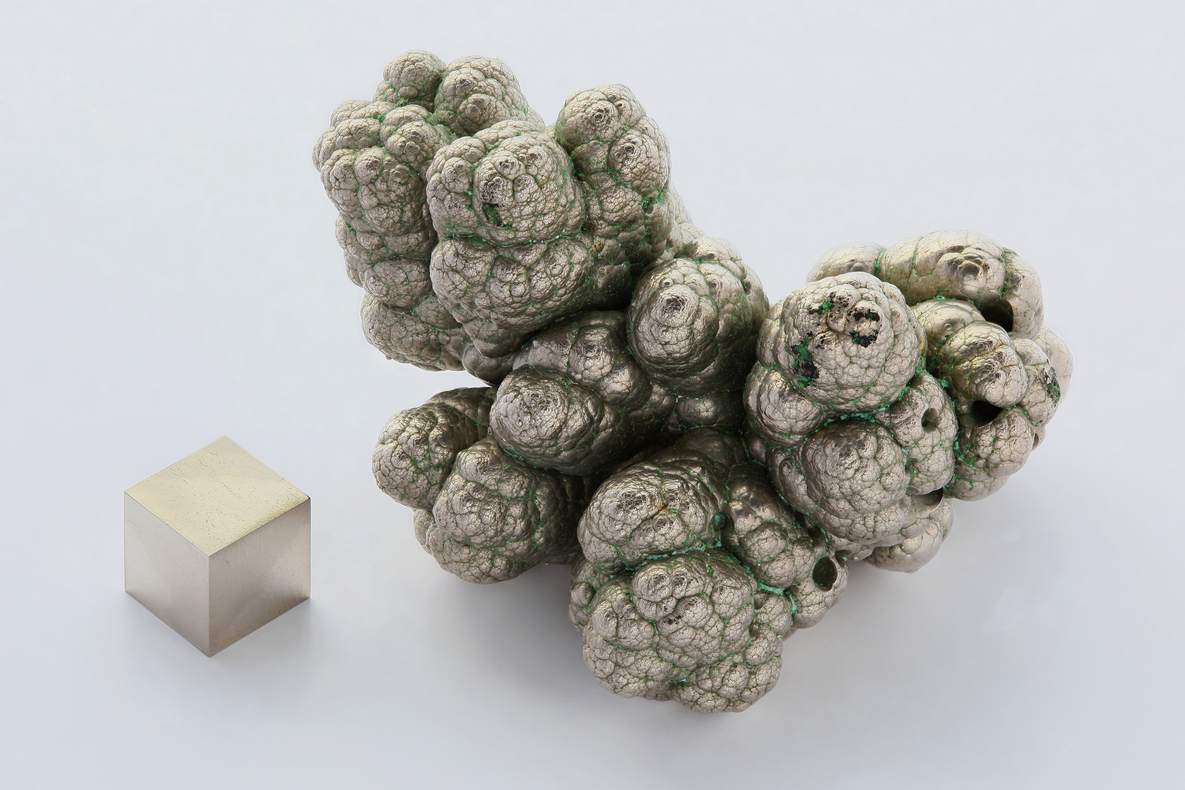
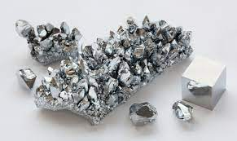
ЗАСТОСУВАННЯ ЕЛЕКТРОЛІЗУ Гальванізація у промисловості- застосовується для зміцнення металевої поверхні виробів і захисту від корозії
Зазвичай гальванізують цинком, міддю, хромом та нікелем
Цинк
Мідь
Нікель
Хром

Slide 13
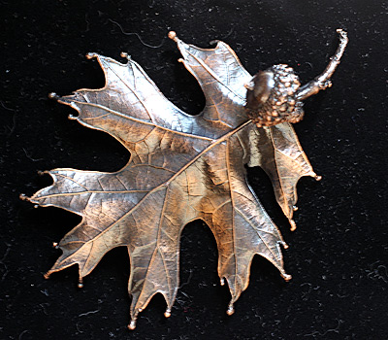
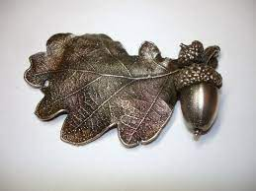
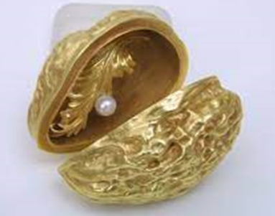
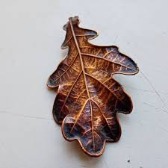
ЗАСТОСУВАННЯ ЕЛЕКТРОЛІЗУ Гальванопластика – це отримання за допомогою електролізу точних копій рельєфних виробів

Slide 14
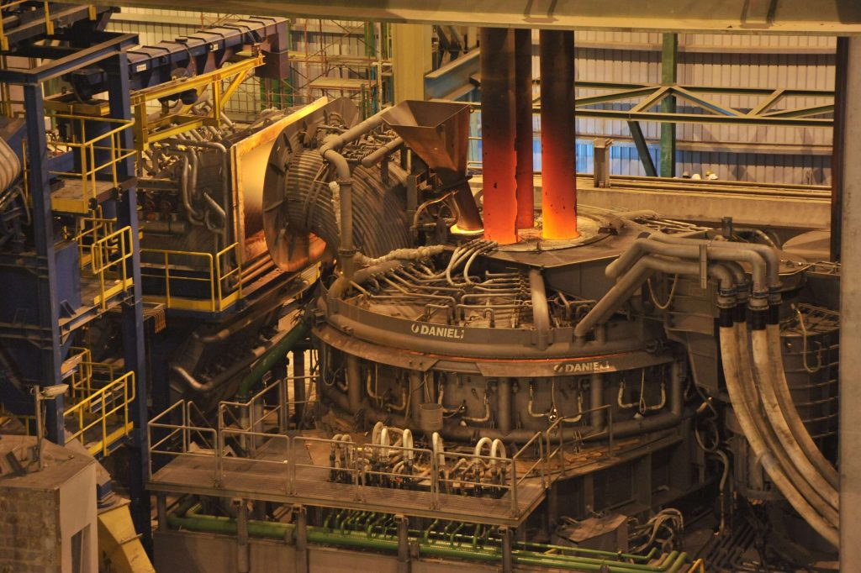
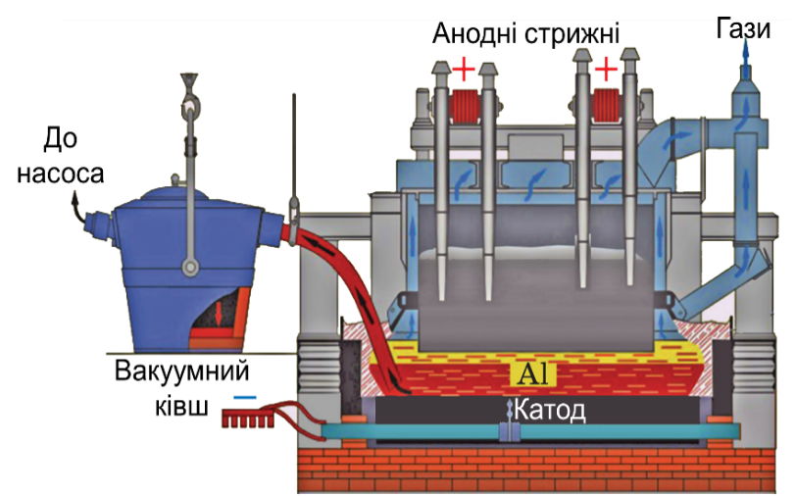
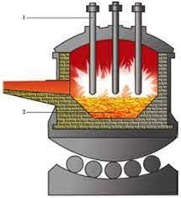
ЗАСТОСУВАННЯ ЕЛЕКТРОЛІЗУ Виробництво металів цинк, алюміній, мідь, натрій, магній берилій з відповідних розплавів руд

Slide 15
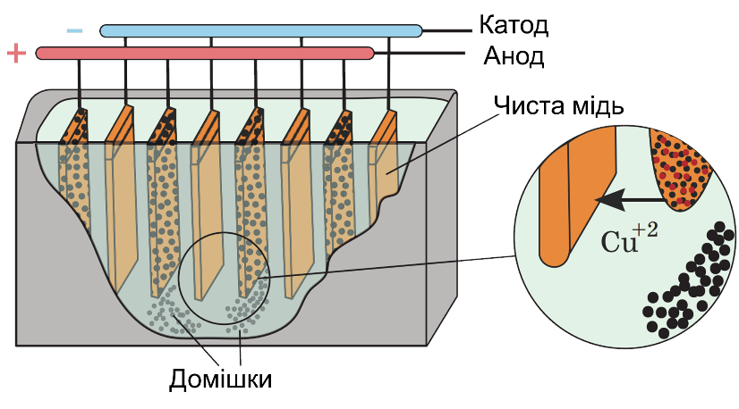
ЗАСТОСУВАННЯ ЕЛЕКТРОЛІЗУ Рафінування металів- очищення металів за допомогою електролізу. Більшість кольорових металів

Slide 16
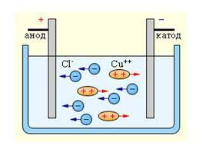
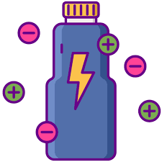
Розв’язування задач
1. Визначте силу струму під час електролізу, якщо за 10 хв на катоді відклалося 0,316 г міді.
2. Визначте електрохімічний еквівалент речовини, якщо при проходженні через розчин електроліту струму силою 1 А протягом 2 год на катоді виділилося 8,05 г речовини

Slide 17
Домашнє завдання Опрацювати § 6, Вправа № 6 (2, 3)

